Slide 1
МИНИСТЕРСТВО ОБРАЗОВАНИЯ РЕСПУБЛИКИ БЕЛАРУСЬ
БЕЛОРУССКИЙ ГОСУДАРСТВЕННЫЙ УНИВЕРСИТЕТ
Факультет журналистики
ШКОЛА МОЛОДОГО ЖУРНАЛИСТА

Slide 2
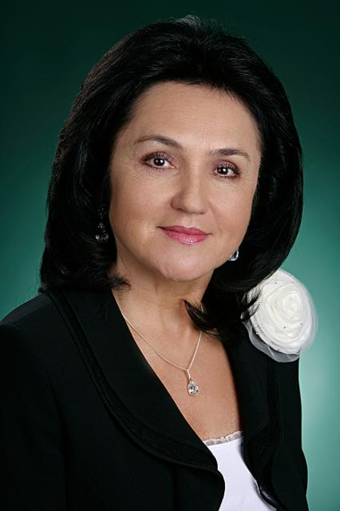
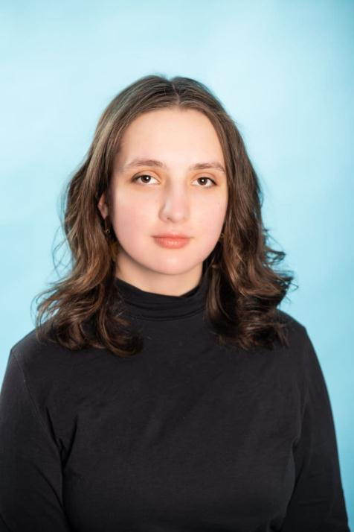
КУРАТОР ПРОЕКТА
БАСОВА Анна Ивановна
заместитель декана по профориентационной деятельности, кандидат филологических наук, профессор
РУКОВОДИТЕЛЬ ПРОЕКТНОЙ КОМАНДЫ
СИТНИК Ксения Александровна
студентка 4 курса факультета журналистики, кореспондент газеты «Універсітэт»

Slide 3
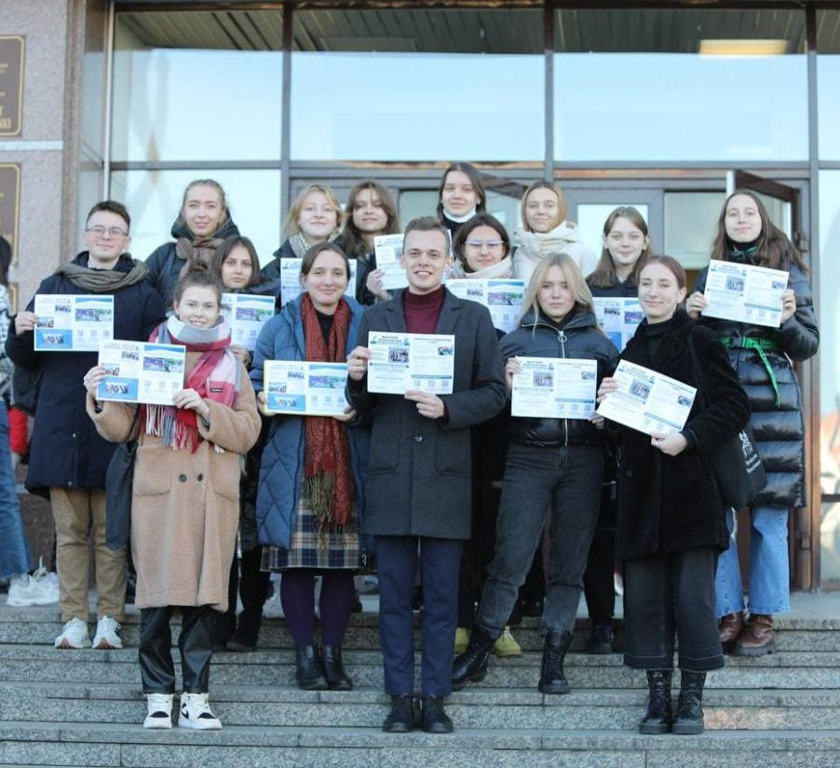
О проекте
Цели и задачи:
подготовка абитуриентов к поступлению на журфак;
популяризация профессии журналиста и формирование у абитуриентов начальных представлений о работе СМИ;
организация на базе Школы республиканских конкурсов специализированной творческой направленности;
участие абитуриентов в научных конференциях в Беларуси и за рубежом;
создание позитивного имиджа факультета как ведущего центра подготовки журналистов;
выстраивание многоуровневой системы профориентационной деятельности на факультете.

Slide 4
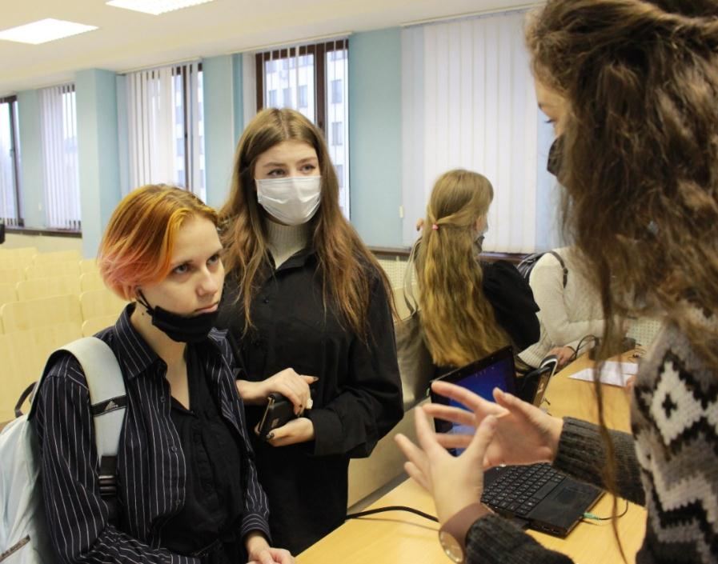
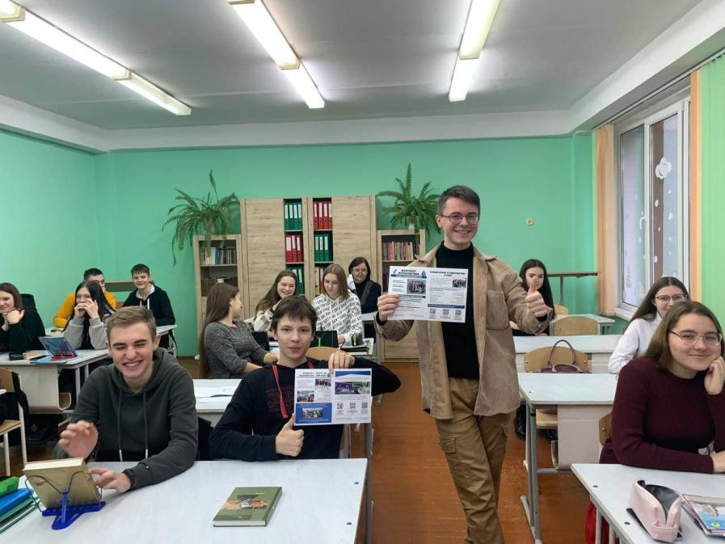
Значимость и актуальность
Отличительная черта волонтёрского проекта «Школа молодого журналиста» – взаимодействие «абитуриент-студент».
Студенты постоянно находятся на связи с абитуриентами в социальных сетях и мессенджерах.

Slide 5
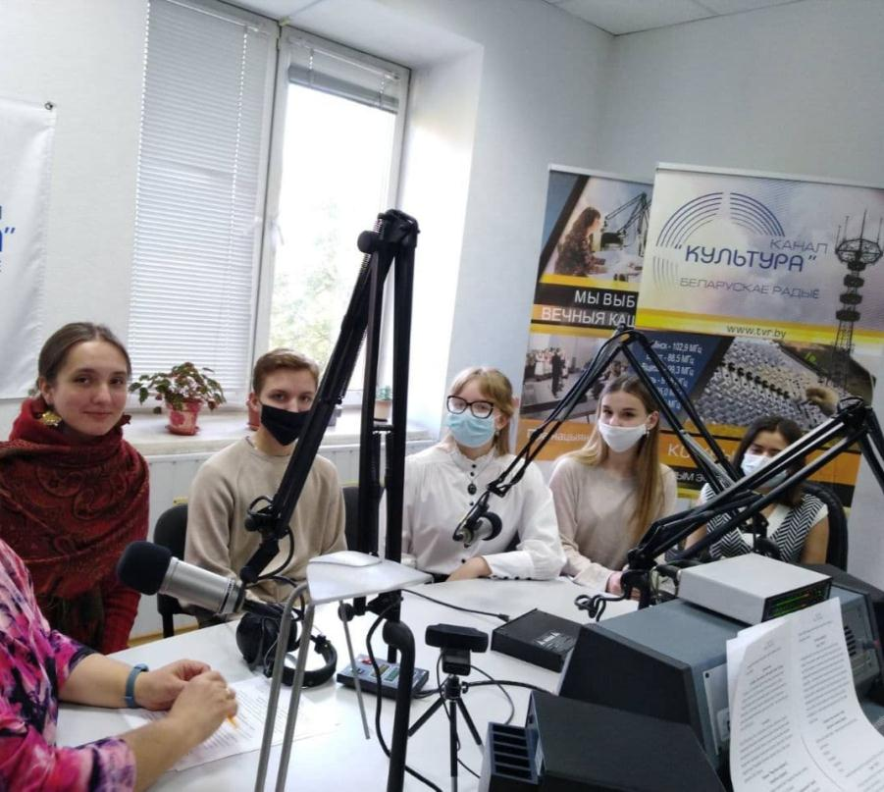
Краткое содержание
организация ежемесячных занятий в Школе молодого журналиста;
организация и проведение республиканских конкурсов специфической творческой направленности;
реализация направлений Школы:
«Курс на журфак» (еженедельные выездные профориентационные встречи студентов факультета журналистики с учащимися ГУО);
«На волне с абитуриентом» (абитуриенты на базе радиоканала «Культура» готовят материалы для своего творческого портфолио);
«Вхождение в науку» (привлечение абитуриентов к участию в научных конференциях);
«Студент на неделю» (знакомство абитуриентов с образовательным процессом на факультете).

Slide 6
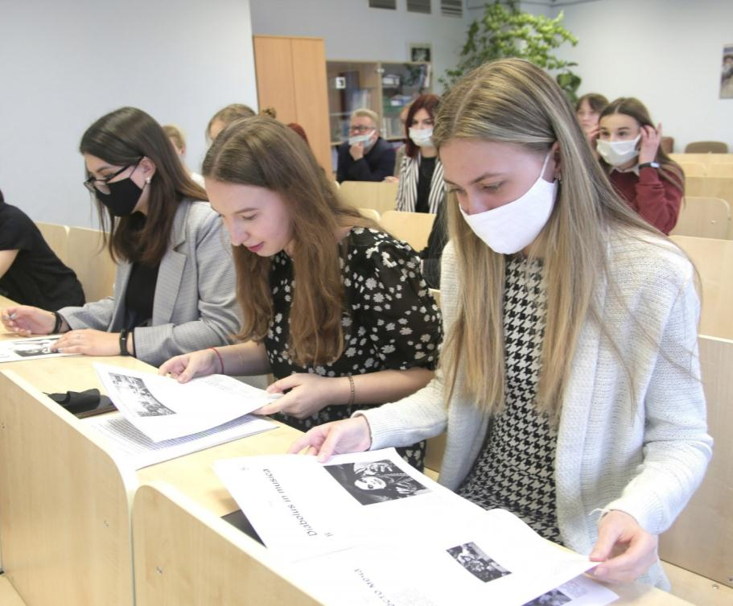
Результаты работы в 2020-2021 уч.г.
в ШМЖ обучалось 65 учащихся 9-11 кл.;
из 44 учащихся 11 кл. на факультет журналистики поступило 43 абитуриента;
слушатели Школы впервые приняли участие в заседании ежегодной конференции студентов и аспирантов БГУ (из 14 докладов абитуриентов 5 были опубликованы в сборнике материалов), а также в республиканской конференции, посвящённой исследованию региональных СМИ;
были организованы и проведены два республиканских конкурса, в которых приняли участие более 200 учащихся ГУО;
организовано 16 встреч с известными журналистами в режиме онлайн и оффлайн.

Slide 7
Предполагаемые результаты
1) мотивация абитуриентов к поступлению на журфак посредством творческих конкурсов, мастер-классов и т.д.
2) выявление наиболее мотивированных абитуриентов;
3)углубление сотрудничества с разнопрофильными СМИ, создание совместных площадок в подготовке будущих специалистов;
4) презентация факультета журналистики как многоуровневой площадки для профориентационной деятельности и формирование имиджа БГУ как ведущего вуза страны.

Slide 8
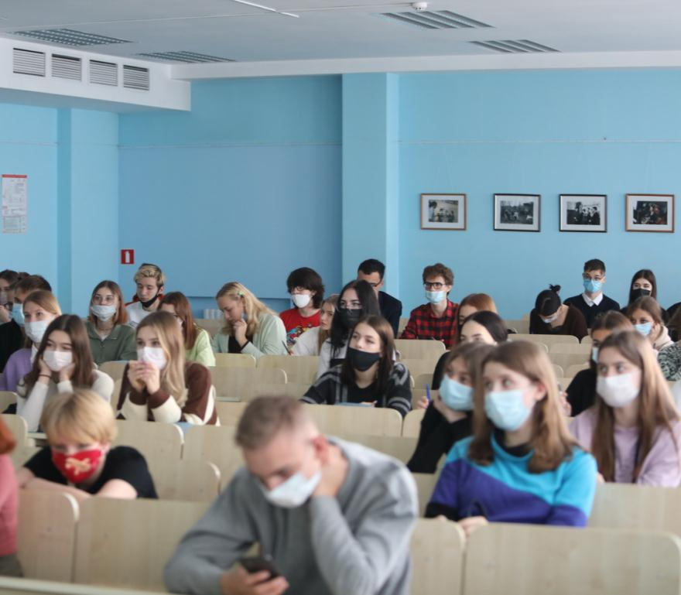
Календарный план
занятия в Школе молодого журналиста (8 месяцев, октябрь-май);
«Курс на журфак» (7 месяцев, сентябрь-март);
«На волне с абитуриентом» (9 месяцев, ноябрь-июль);
«Студент на неделю» (неделя в 2021 и 2022 гг.);
организация работы секции «Медиаисследования юных» в рамках 79 научной конференции студентов и аспирантов БГУ (апрель 2022);
организация и проведение открытого республиканского конкурса юных корреспондентов «СТАРТ» (5 месяцев, январь-май).

Slide 9
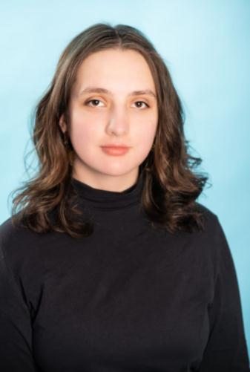
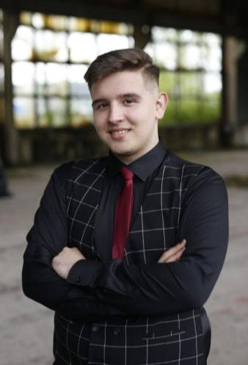
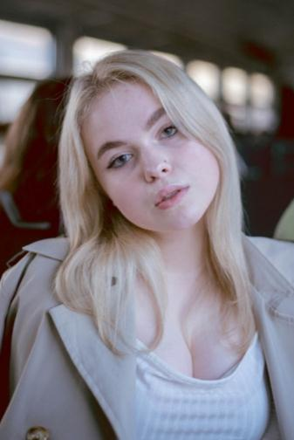
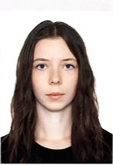
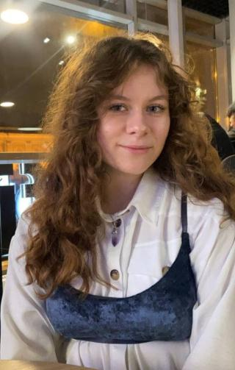
Распределение обязанностей
Янушкевич Дмитрий
– работа с партнерами
Поворотная Арина
– дизайн
Умрихина Екатерина
– куратор направления
«Курс на журфак»
Ковалевич Елизавета
– ведение социальных сетей
Ситник Ксения
– менеджер, куратор, ведение мероприятий, куратор направления «На волне с абитуриентом»

Slide 10
Наши координаты
inst: @schjourn
Куратор: @sitnx
8(029)8555215
Спасибо
за внимание!

